Slide 1
애플리케이션 문제해결 시나리오
박준희

Slide 2
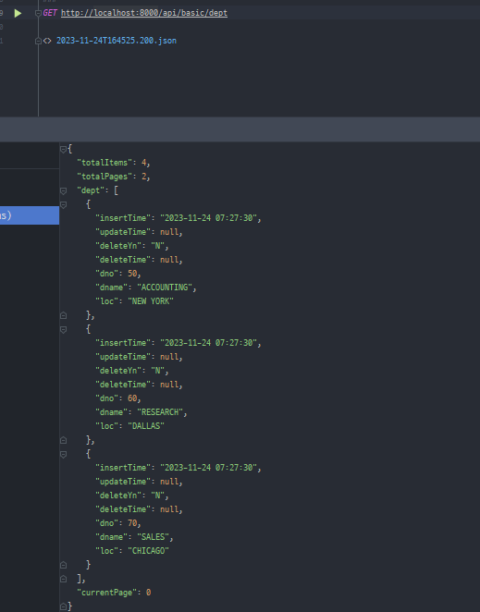
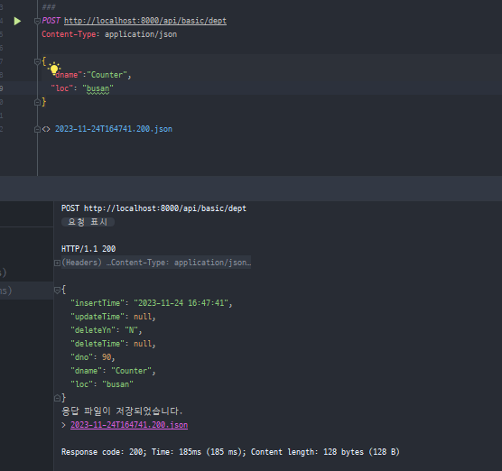
부서 전체 조회 테스트
부서 생성 테스트

Slide 3
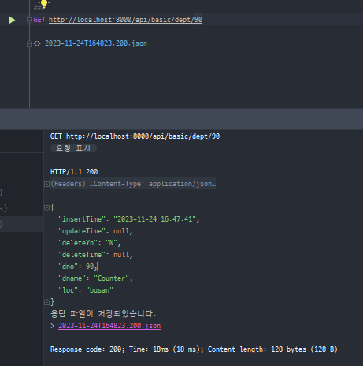
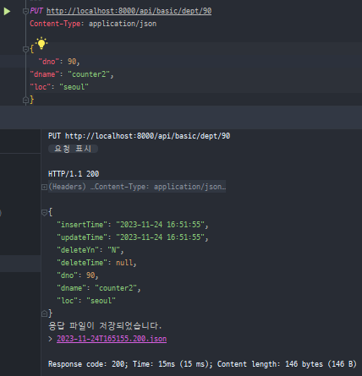
부서 상세 조회 테스트
부서 수정 테스트

Slide 4
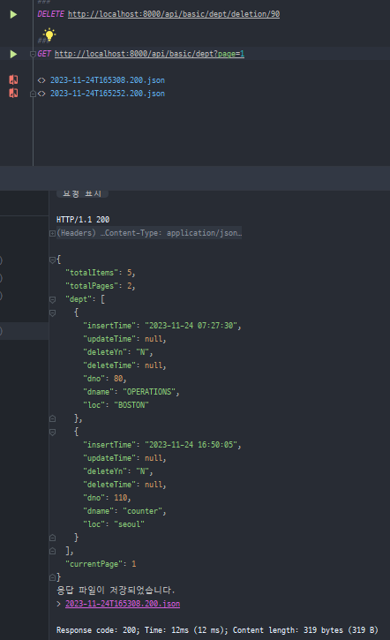
부서 삭제 테스트

